Slide 1
EMISSÕES DIRETAS
de
TÍTULOS PÚBLICOS

Slide 2
TÍTULOS PÚBLICOS?
ATIVO
PASSIVO
ATIVO
PASSIVO

Slide 3
TÍTULOS PÚBLICOS?
ATIVO
PASSIVO
ATIVO
PASSIVO
Para quem EMITE/VENDE

Slide 4
TÍTULOS PÚBLICOS?
ATIVO
PASSIVO
ATIVO
PASSIVO
Título Público
R$ 100
Para quem EMITE/VENDE

Slide 5
TÍTULOS PÚBLICOS?
ATIVO
PASSIVO
ATIVO
PASSIVO
Título Público
R$ 100
Para quem EMITE/VENDE
Para quem COMPRA/ADQUIRE

Slide 6
TÍTULOS PÚBLICOS?
ATIVO
PASSIVO
ATIVO
PASSIVO
Título Público
R$ 100
Título Público
R$ 100
Para quem EMITE/VENDE
Para quem COMPRA/ADQUIRE

Slide 7
TÍTULOS PÚBLICOS?
ATIVO
PASSIVO
ATIVO
PASSIVO
Título Público
R$ 100
Título Público
R$ 100
Para quem EMITE/VENDE
Para quem COMPRA/ADQUIRE

Slide 8
FORMAS DE COLOCAÇÃO
Oferta Pública (leilões)
Tesouro Direto
Emissões Diretas
Fonte: Tesouro Nacional

Slide 9
FORMAS DE COLOCAÇÃO
Oferta Pública (leilões)
Tesouro Direto
Emissões Diretas
Fonte: Tesouro Nacional

Slide 10
FORMAS DE COLOCAÇÃO
Oferta Pública (leilões)
Tesouro Direto
Emissões Diretas
Fonte: Tesouro Nacional

Slide 11
FORMAS DE COLOCAÇÃO
Oferta Pública (leilões)
Tesouro Direto
Emissões Diretas
Fonte: Tesouro Nacional

Slide 12
DIFERENÇAS BÁSICAS
Fonte: Tesouro Nacional

Slide 13
DIFERENÇAS BÁSICAS
Oferta Pública
Tesouro Direto
Fonte: Tesouro Nacional

Slide 14
DIFERENÇAS BÁSICAS
Oferta Pública
Tesouro Direto
- Captação de R$
- Posterior aplicação
- Despesas diversas
Fonte: Tesouro Nacional

Slide 15
OFERTA PÚBLICA e TESOURO DIRETO
TESOURO NACIONAL

Slide 16
OFERTA PÚBLICA e TESOURO DIRETO
INSTANTE 1
TESOURO NACIONAL

Slide 17
OFERTA PÚBLICA e TESOURO DIRETO
INSTANTE 1
FINANCIADOR
TESOURO NACIONAL

Slide 18
OFERTA PÚBLICA e TESOURO DIRETO
INSTANTE 1
Título
FINANCIADOR
TESOURO NACIONAL

Slide 19
OFERTA PÚBLICA e TESOURO DIRETO
INSTANTE 1
Título
FINANCIADOR
TESOURO NACIONAL
R$

Slide 20
OFERTA PÚBLICA e TESOURO DIRETO
INSTANTE 1
INSTANTE 2
Título
FINANCIADOR
TESOURO NACIONAL
R$

Slide 21
OFERTA PÚBLICA e TESOURO DIRETO
INSTANTE 1
INSTANTE 2
Título
FINANCIADOR
TESOURO NACIONAL
FORNECEDOR
R$

Slide 22
OFERTA PÚBLICA e TESOURO DIRETO
INSTANTE 1
INSTANTE 2
Título
FINANCIADOR
TESOURO NACIONAL
FORNECEDOR
R$
R$

Slide 23
OFERTA PÚBLICA e TESOURO DIRETO
INSTANTE 1
INSTANTE 2
Produto
Serviço
Quitação
Título
FINANCIADOR
TESOURO NACIONAL
FORNECEDOR
R$
R$

Slide 24
DIFERENÇAS BÁSICAS
Oferta Pública
Tesouro Direto
- Captação de R$
- Posterior aplicação
- Despesas diversas
- Finalidades específicas
- Aplicação ocorre de imediato
- Não há captação de R$
Emissões Diretas

Slide 25
EMISSÃO DIRETA
NO MESMO INSTANTE

Slide 26
EMISSÃO DIRETA
NO MESMO INSTANTE
TESOURO NACIONAL

Slide 27
EMISSÃO DIRETA
NO MESMO INSTANTE
TESOURO NACIONAL

Slide 28
EMISSÃO DIRETA
NO MESMO INSTANTE
TESOURO NACIONAL
Título

Slide 29
EMISSÃO DIRETA
NO MESMO INSTANTE
TESOURO NACIONAL
FINANCIADOR
Título

Slide 30
EMISSÃO DIRETA
NO MESMO INSTANTE
Produto
Serviço
Quitação
TESOURO NACIONAL
FINANCIADOR
Título

Slide 31
EMISSÃO DIRETA
NO MESMO INSTANTE
Produto
Serviço
Quitação
TESOURO NACIONAL
FINANCIADOR
e
FORNECEDOR
Título

Slide 32
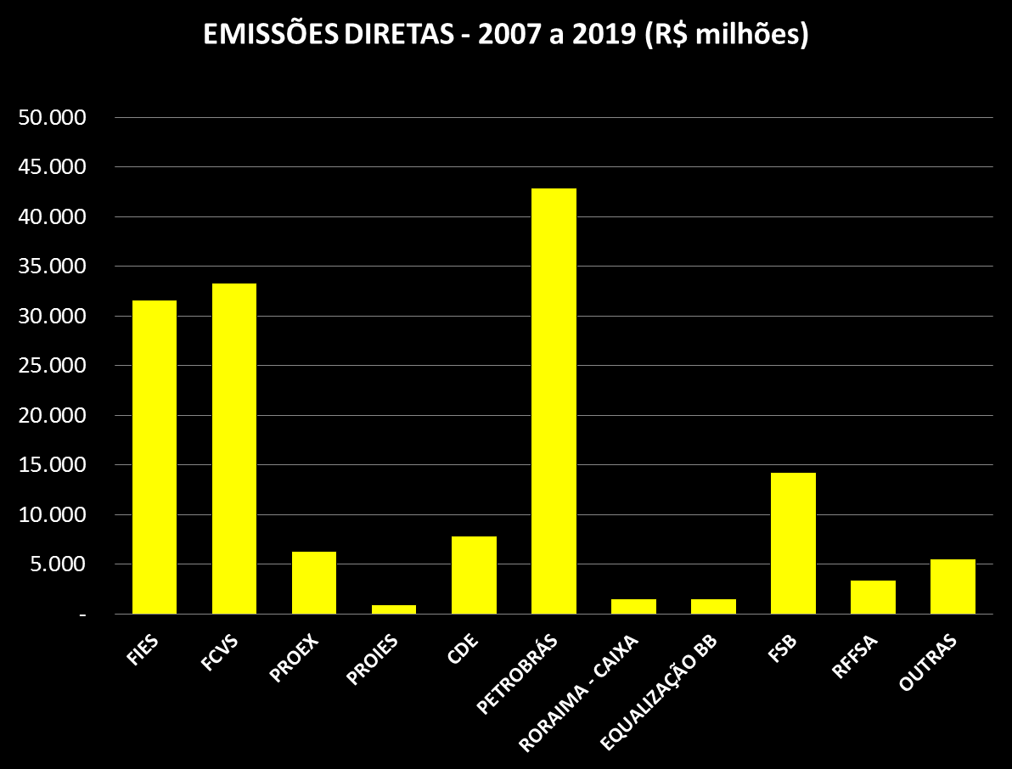

Slide 33
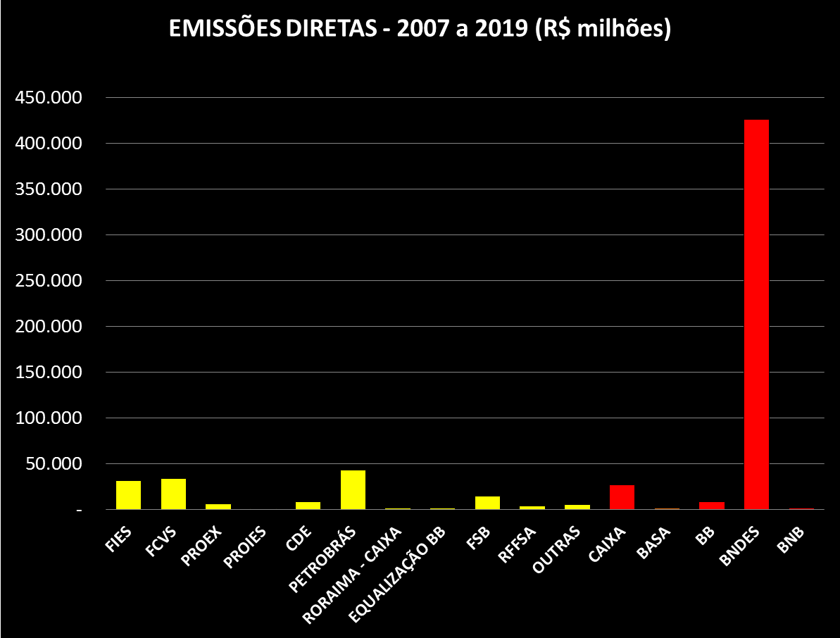

Slide 34
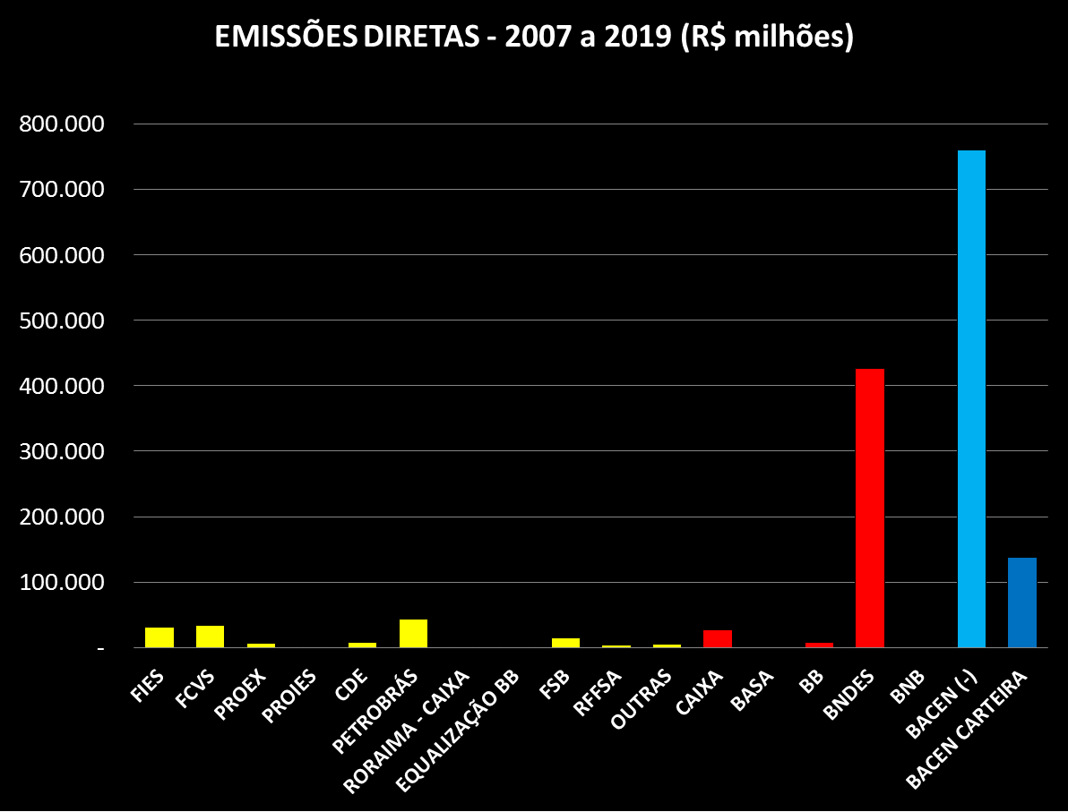

Slide 35
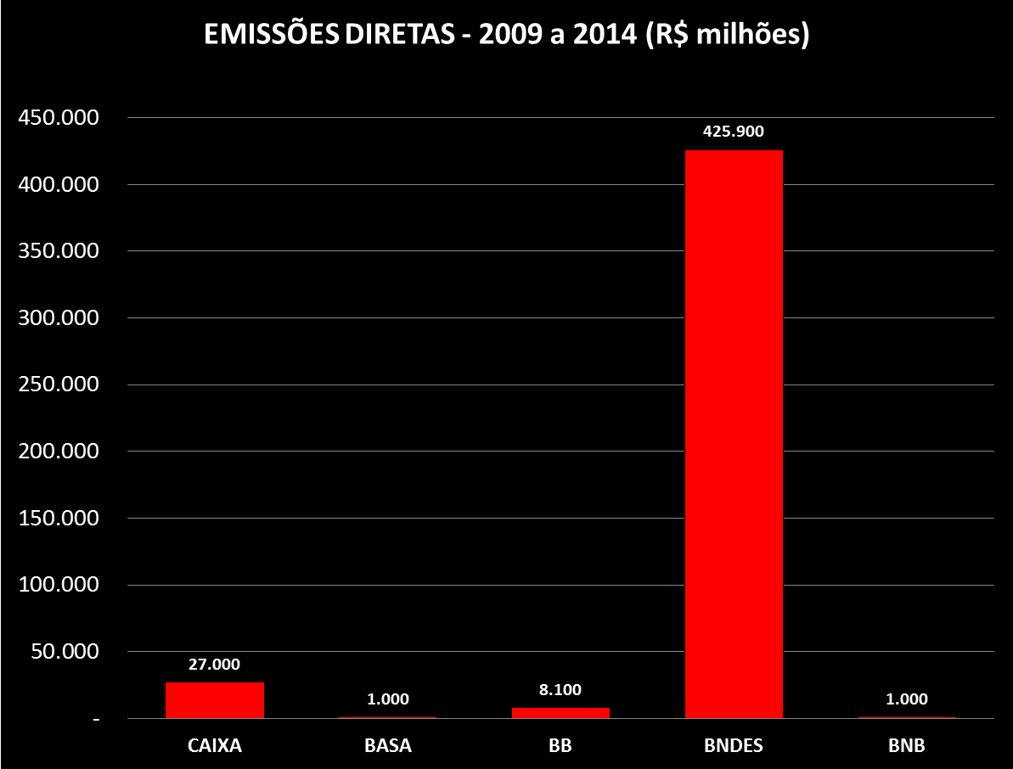

Slide 36
EMPRÉSTIMOS AOS BANCOS FEDERAIS - 1ª Operação

Slide 37
EMISSÕES DIRETAS ÀS IFFederais
A primeira operação, no valor de R$ 12,5 bilhões, foi feita com “superávit financeiro”.
operação autorizada pela MPV 414/2008
dotação inserida na LOA por meio da MPV 420/2008 de crédito extraordinário

Slide 38
TN x BANCOS FEDERAIS
MPV414/2008
Art. 1º Fica a União autorizada a conceder crédito ao Banco Nacional de Desenvolvimento Econômico e Social - BNDES, no valor de até R$ 12.500.000.000,00 (doze bilhões e quinhentos milhões de reais) em condições financeiras e contratuais a serem definidas pelo Ministro de Estado da Fazenda.

Slide 39
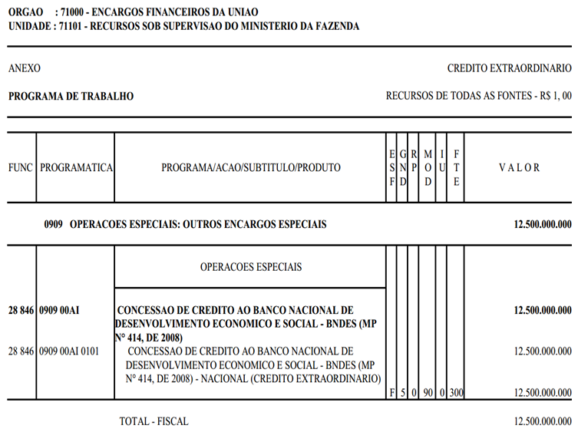

Slide 40
EMPRÉSTIMOS AOS BANCOS FEDERAIS - Demais Operações

Slide 41
TN x BANCOS FEDERAIS
MPV439/2008 – EM Interministerial nº 135/2008 - MF/MDIC
3. De acordo com informações da Instituição em maio de 2008, a demanda por recursos em 2008 é projetada em R$ 95 bilhões, sendo previstos outros R$ 200 bilhões para o biênio 2009-2010. Após serem consideradas diversas alternativas de mercado, foi estimado um hiato de recursos da ordem de R$ 32 bilhões.

Slide 42
TN x BANCOS FEDERAIS
MPV439/2008 – EM Interministerial nº 135/2008 - MF/MDIC
6. Tendo em vista a indisponibilidade de recursos ordinários do Tesouro Nacional para a finalidade sem comprometer fontes orçamentárias para outras despesas de caráter obrigatório, que não contam com receitas vinculadas, a concessão de crédito ao BNDES será realizada mediante a emissão pela União, sob a forma de colocação direta em favor do BNDES, de títulos da Dívida Pública Mobiliária Federal, cujas características serão definidas pelo Ministro de Estado da Fazenda.

Slide 43
TN x BANCOS FEDERAIS
MPV439/2008 – EM Interministerial nº 135/2008 - MF/MDIC
6. Tendo em vista a indisponibilidade de recursos ordinários do Tesouro Nacional para a finalidade sem comprometer fontes orçamentárias para outras despesas de caráter obrigatório, que não contam com receitas vinculadas, a concessão de crédito ao BNDES será realizada mediante a emissão pela União, sob a forma de colocação direta em favor do BNDES, de títulos da Dívida Pública Mobiliária Federal, cujas características serão definidas pelo Ministro de Estado da Fazenda.

Slide 44
TN x BANCOS FEDERAIS
MPV453/2009 – EM Interministerial nº 4/2009 - MF/MDIC
6. A concessão de crédito ao BNDES, no montante de até R$ 100.000.000.000,00 (cem bilhões de reais), poderá ser realizada mediante a emissão, pela União, sob a forma de colocação direta em favor do BNDES, de títulos da Dívida Pública Mobiliária Federal, cujas características serão definidas pelo Ministro de Estado da Fazenda, ou mediante a utilização do superávit financeiro da União do exercício de 2008.

Slide 45
TN x BANCOS FEDERAIS
Lei nº 11.948/2009:
“Art. 1º Fica a União autorizada a conceder crédito ao Banco Nacional de Desenvolvimento Econômico e Social – BNDES, no montante de até R$ 100.000.000.000,00 (cem bilhões de reais), em condições financeiras e contratuais a serem definidas pelo Ministro de Estado da Fazenda.”

Slide 46
TN x BANCOS FEDERAIS
Lei nº 11.948/2009:
“Art. 1º Fica a União autorizada a conceder crédito ao Banco Nacional de Desenvolvimento Econômico e Social – BNDES, no montante de até R$ 100.000.000.000,00 (cem bilhões de reais), em condições financeiras e contratuais a serem definidas pelo Ministro de Estado da Fazenda.”

Slide 47
TN x BANCOS FEDERAIS
Lei nº 11.948/2009:
“Art. 1º, § 1º, Para a cobertura do crédito de que trata o caput, a União poderá emitir, sob a forma de colocação direta, em favor do BNDES, títulos da Dívida Pública Mobiliária Federal, cujas características serão definidas pelo Ministro de Estado da Fazenda.”

Slide 48
Emissão de Títulos às IFFs

Slide 49
Emissão de Títulos às IFFs
TN
IFF

Slide 50
Emissão de Títulos às IFFs
R$
TN
IFF

Slide 51
Emissão de Títulos às IFFs
R$
TN
IFF

Slide 52
Emissão de Títulos às IFFs
R$
Não havia R$ disponível para a realização da despesa de capital “concessão de empréstimos”
TN
IFF

Slide 53
Emissão de Títulos às IFFs
R$
Não havia R$ disponível para a realização da despesa de capital “concessão de empréstimos”
TN
IFF

Slide 54
Emissão de Títulos às IFFs
R$
Não havia R$ disponível para a realização da despesa de capital “concessão de empréstimos”
TN
IFF

Slide 55
Emissão de Títulos às IFFs
R$
Não havia R$ disponível para a realização da despesa de capital “concessão de empréstimos”
TN
IFF
R$

Slide 56
Emissão de Títulos às IFFs
R$
Não havia R$ disponível para a realização da despesa de capital “concessão de empréstimos”
TN
IFF
R$

Slide 57
Emissão de Títulos às IFFs
R$
Não havia R$ disponível para a realização da despesa de capital “concessão de empréstimos”
TN
IFF
R$
TN → títulos → IFF

Slide 58
Emissão de Títulos às IFFs
R$
Não havia R$ disponível para a realização da despesa de capital “concessão de empréstimos”
TN
IFF
R$
TN → títulos → IFF
TN → R$ → IFF

Slide 59
Emissão de Títulos às IFFs
R$
Não havia R$ disponível para a realização da despesa de capital “concessão de empréstimos”
TN
IFF
R$
TN → títulos → IFF
TN → R$ → IFF

Slide 60
Emissão de Títulos às IFFs
R$
Não havia R$ disponível para a realização da despesa de capital “concessão de empréstimos”
TN
IFF
R$
TN → títulos → IFF
TN → R$ → IFF
TN pagou juros à IFF

Slide 61
ALGUNS QUESTIONAMENTOS

Slide 62
OBJETIVOS
1) Com que recursos a União iria resgatar os títulos públicos emitidos?
2) As despesas financiadas por emissões diretas de títulos públicos devem ser autorizadas no orçamento?
3) Os recursos/fontes obtidos com a emissão direta de títulos públicos devem ser estimados no orçamento?
4) As emissões diretas entre União e IFFs seriam vedadas pela LRF?

Slide 63
MPV 435/2008 – Equalização Cambial
MPV 435/2008 (Lei 11.803/2008):
Art. 6º O resultado financeiro das operações com reservas cambiais depositadas no Banco Central do Brasil e das operações com derivativos cambiais por ele realizadas no mercado interno, conforme apurado em seu balanço, será considerado:

Slide 64
MPV 435/2008 – Equalização Cambial
MPV 435/2008 (Lei 11.803/2008):
Art. 6º O resultado financeiro das operações com reservas cambiais depositadas no Banco Central do Brasil e das operações com derivativos cambiais por ele realizadas no mercado interno, conforme apurado em seu balanço, será considerado:

Slide 65
MPV 435/2008 – Equalização Cambial
MPV 435/2008 (Lei 11.803/2008):
Art. 6º O resultado financeiro das operações com reservas cambiais depositadas no Banco Central do Brasil e das operações com derivativos cambiais por ele realizadas no mercado interno, conforme apurado em seu balanço, será considerado:

Slide 66
MPV 435/2008 – Equalização Cambial
MPV 435/2008 (Lei 11.803/2008):
Art. 6º O resultado financeiro das operações com reservas cambiais depositadas no Banco Central do Brasil e das operações com derivativos cambiais por ele realizadas no mercado interno, conforme apurado em seu balanço, será considerado:

Slide 67
MPV 435/2008 – Equalização Cambial
MPV 435/2008 (Lei 11.803/2008):
Art. 6º O resultado financeiro das operações com reservas cambiais depositadas no Banco Central do Brasil e das operações com derivativos cambiais por ele realizadas no mercado interno, conforme apurado em seu balanço, será considerado:

Slide 68
MPV 435/2008 – Equalização Cambial
MPV 435/2008 (Lei 11.803/2008):
Art. 6º Omissis...
I - se positivo, obrigação do Banco Central do Brasil com a União, devendo ser objeto de pagamento até o décimo dia útil subseqüente ao da aprovação do balanço pelo Conselho Monetário Nacional; e

Slide 69
MPV 435/2008 – Equalização Cambial
MPV 435/2008 (Lei 11.803/2008):
Art. 6º Omissis...
I - se positivo, obrigação do Banco Central do Brasil com a União, devendo ser objeto de pagamento até o décimo dia útil subseqüente ao da aprovação do balanço pelo Conselho Monetário Nacional; e

Slide 70
MPV 435/2008 – Equalização Cambial
MPV 435/2008 (Lei 11.803/2008):
Art. 6º Omissis...
I - se positivo, obrigação do Banco Central do Brasil com a União, devendo ser objeto de pagamento até o décimo dia útil subseqüente ao da aprovação do balanço pelo Conselho Monetário Nacional; e

Slide 71
MPV 435/2008 – Equalização Cambial
MPV 435/2008 (Lei 11.803/2008):
Art. 6º Omissis...
I - se positivo, obrigação do Banco Central do Brasil com a União, devendo ser objeto de pagamento até o décimo dia útil subseqüente ao da aprovação do balanço pelo Conselho Monetário Nacional; e

Slide 72
MPV 435/2008 – Equalização Cambial
MPV 435/2008 (Lei 11.803/2008):
Art. 6º Omissis...
§ 3º Os valores pagos na forma do inciso I do caput deste artigo serão destinados exclusivamente ao pagamento da Dívida Pública Mobiliária Federal, devendo ser paga, prioritariamente, aquela existente junto ao Banco Central do Brasil.

Slide 73
MPV 435/2008 – Equalização Cambial
MPV 435/2008 (Lei 11.803/2008):
Art. 6º Omissis...
§ 3º Os valores pagos na forma do inciso I do caput deste artigo serão destinados exclusivamente ao pagamento da Dívida Pública Mobiliária Federal, devendo ser paga, prioritariamente, aquela existente junto ao Banco Central do Brasil.

Slide 74
EMISSÃO DE 1 (UM) DIA
PORTARIA Nº 184, DE 31 DE MARÇO DE 2009
- R$ 12.999.999.460,29
- Em favor BNDES
- Data de emissão: 31 de março de 2009
- Data de vencimento: 01 de abril de 2009
OBS: Publicado no DOU em 2 de abril de 2009

Slide 75
EMISSÃO DE 1 (UM) DIA
PORTARIA Nº 184, DE 31 DE MARÇO DE 2009
- R$ 12.999.999.460,29
- Em favor BNDES
- Data de emissão: 31 de março de 2009
- Data de vencimento: 01 de abril de 2009
OBS: Publicado no DOU em 2 de abril de 2009

Slide 76
EMISSÃO DE 1 (UM) DIA
PORTARIA Nº 184, DE 31 DE MARÇO DE 2009
- R$ 12.999.999.460,29
- Em favor BNDES
- Data de emissão: 31 de março de 2009
- Data de vencimento: 01 de abril de 2009
OBS: Publicado no DOU em 2 de abril de 2009

Slide 77
OBJETIVOS
1) Com que recursos a União iria resgatar os títulos públicos emitidos?
2) As despesas financiadas por emissões diretas de títulos públicos devem ser autorizadas no orçamento?
3) Os recursos/fontes obtidos com a emissão direta de títulos públicos devem ser estimados no orçamento?
4) As emissões diretas entre União e IFFs seriam vedadas pela LRF?

Slide 78
OBJETIVOS
1) Com que recursos a União iria resgatar os títulos públicos emitidos?
2) As despesas financiadas por emissões diretas de títulos públicos devem ser autorizadas no orçamento?
3) Os recursos/fontes obtidos com a emissão direta de títulos públicos devem ser estimados no orçamento?
4) As emissões diretas entre União e IFFs seriam vedadas pela LRF?

Slide 79
TN x BANCOS FEDERAIS
Lei 4.320/1964:
Art. 12. A despesa será classificada nas seguintes categorias econômicas:
DESPESAS CORRENTES
Despesas de Custeio
Transferências Correntes
DESPESAS DE CAPITAL
Investimentos
Inversões Financeiras
Transferências de Capital

Slide 80
TN x BANCOS FEDERAIS
Lei 4.320/1964:
Art. 12. A despesa será classificada nas seguintes categorias econômicas:
DESPESAS CORRENTES
Despesas de Custeio
Transferências Correntes
DESPESAS DE CAPITAL
Investimentos
Inversões Financeiras
Transferências de Capital

Slide 81
TN x BANCOS FEDERAIS
Lei 4.320/1964:
Art. 12. A despesa será classificada nas seguintes categorias econômicas:
DESPESAS CORRENTES
Despesas de Custeio
Transferências Correntes
DESPESAS DE CAPITAL
Investimentos
Inversões Financeiras
Transferências de Capital

Slide 82
TN x BANCOS FEDERAIS
Lei 4.320/1964:
Art. 12. A despesa será classificada nas seguintes categorias econômicas:
DESPESAS CORRENTES
Despesas de Custeio
Transferências Correntes
DESPESAS DE CAPITAL
Investimentos
Inversões Financeiras
Transferências de Capital

Slide 83
TN x BANCOS FEDERAIS
Lei 4.320/1964:
Art. 12. A despesa será classificada nas seguintes categorias econômicas:
DESPESAS CORRENTES
Despesas de Custeio
Transferências Correntes
DESPESAS DE CAPITAL
Investimentos
Inversões Financeiras
Transferências de Capital

Slide 84
TN x BANCOS FEDERAIS
Lei 4.320/1964:
Art. 12. A despesa será classificada nas seguintes categorias econômicas:
DESPESAS CORRENTES
Despesas de Custeio
Transferências Correntes
DESPESAS DE CAPITAL
Investimentos
Inversões Financeiras
Transferências de Capital

Slide 85
TN x BANCOS FEDERAIS
Lei 4.320/1964:
Art. 12. A despesa será classificada nas seguintes categorias econômicas:
DESPESAS CORRENTES
Despesas de Custeio
Transferências Correntes
DESPESAS DE CAPITAL
Investimentos
Inversões Financeiras
Transferências de Capital

Slide 86
TN x BANCOS FEDERAIS
Lei 4.320/1964:
Art. 13. Observadas as categorias econômicas do art. 12, a discriminação ou especificação da despesa por elementos, em cada unidade administrativa ou órgão de governo, obedecerá ao seguinte esquema:
Inversões Financeiras
Aquisição de Imóveis
(...)
Concessão de Empréstimos
Diversas Inversões Financeiras

Slide 87
TN x BANCOS FEDERAIS
Lei 4.320/1964:
Art. 13. Observadas as categorias econômicas do art. 12, a discriminação ou especificação da despesa por elementos, em cada unidade administrativa ou órgão de governo, obedecerá ao seguinte esquema:
Inversões Financeiras
Aquisição de Imóveis
(...)
Concessão de Empréstimos
Diversas Inversões Financeiras

Slide 88
TN x BANCOS FEDERAIS
Lei 4.320/1964:
Art. 13. Observadas as categorias econômicas do art. 12, a discriminação ou especificação da despesa por elementos, em cada unidade administrativa ou órgão de governo, obedecerá ao seguinte esquema:
Inversões Financeiras
Aquisição de Imóveis
(...)
Concessão de Empréstimos
Diversas Inversões Financeiras

Slide 89
TN x BANCOS FEDERAIS
Lei 4.320/1964:
Art. 13. Observadas as categorias econômicas do art. 12, a discriminação ou especificação da despesa por elementos, em cada unidade administrativa ou órgão de governo, obedecerá ao seguinte esquema:
Inversões Financeiras
Aquisição de Imóveis
(...)
Concessão de Empréstimos
Diversas Inversões Financeiras

Slide 90
TN x BANCOS FEDERAIS
Lei 4.320/1964:
Art. 13. Observadas as categorias econômicas do art. 12, a discriminação ou especificação da despesa por elementos, em cada unidade administrativa ou órgão de governo, obedecerá ao seguinte esquema:
Inversões Financeiras
Aquisição de Imóveis
(...)
Concessão de Empréstimos
Diversas Inversões Financeiras

Slide 91
TN x BANCOS FEDERAIS
Lei 4.320/1964:
Art. 13. Observadas as categorias econômicas do art. 12, a discriminação ou especificação da despesa por elementos, em cada unidade administrativa ou órgão de governo, obedecerá ao seguinte esquema:
Inversões Financeiras
Aquisição de Imóveis
(...)
Concessão de Empréstimos
Diversas Inversões Financeiras

Slide 92
DESPESA ORÇAMENTÁRIA

Slide 93
DESPESA ORÇAMENTÁRIA
É o gasto

Slide 94
DESPESA ORÇAMENTÁRIA
É o gasto

Slide 95
DESPESA ORÇAMENTÁRIA
É o gasto
Que precisa ser

Slide 96
DESPESA ORÇAMENTÁRIA
É o gasto
Que precisa ser

Slide 97
DESPESA ORÇAMENTÁRIA
É o gasto
Que precisa ser
PREVIAMENTE AUTORIZADO

Slide 98
DESPESA ORÇAMENTÁRIA
É o gasto
Que precisa ser
PREVIAMENTE AUTORIZADO

Slide 99
DESPESA ORÇAMENTÁRIA
É o gasto
Que precisa ser
PREVIAMENTE AUTORIZADO
pelo Parlamento

Slide 100
DESPESA ORÇAMENTÁRIA
É o gasto
Que precisa ser
PREVIAMENTE AUTORIZADO
pelo Parlamento

Slide 101
DESPESA ORÇAMENTÁRIA
É o gasto
Que precisa ser
PREVIAMENTE AUTORIZADO
Lei Orçamentária Anual
pelo Parlamento

Slide 102
DESPESA ORÇAMENTÁRIA
É o gasto
Que precisa ser
PREVIAMENTE AUTORIZADO
Lei Orçamentária Anual
pelo Parlamento
Lei de Créditos Adicionais

Slide 103
DESPESA ORÇAMENTÁRIA
CF/1988
Art. 167. São vedados:
I - o início de programas ou projetos não incluídos na lei orçamentária anual;
II - a realização de despesas ou a assunção de obrigações diretas que excedam os créditos orçamentários ou adicionais;
V - a abertura de crédito suplementar ou especial sem prévia autorização legislativa e sem indicação dos recursos correspondentes;

Slide 104
DESPESA ORÇAMENTÁRIA
CF/1988
Art. 167. São vedados:
I - o início de programas ou projetos não incluídos na lei orçamentária anual;
II - a realização de despesas ou a assunção de obrigações diretas que excedam os créditos orçamentários ou adicionais;
V - a abertura de crédito suplementar ou especial sem prévia autorização legislativa e sem indicação dos recursos correspondentes;

Slide 105
DESPESA ORÇAMENTÁRIA
CF/1988
Art. 167. São vedados:
I - o início de programas ou projetos não incluídos na lei orçamentária anual;
II - a realização de despesas ou a assunção de obrigações diretas que excedam os créditos orçamentários ou adicionais;
V - a abertura de crédito suplementar ou especial sem prévia autorização legislativa e sem indicação dos recursos correspondentes;

Slide 106
DESPESA ORÇAMENTÁRIA
CF/1988
Art. 167. São vedados:
I - o início de programas ou projetos não incluídos na lei orçamentária anual;
II - a realização de despesas ou a assunção de obrigações diretas que excedam os créditos orçamentários ou adicionais;
V - a abertura de crédito suplementar ou especial sem prévia autorização legislativa e sem indicação dos recursos correspondentes;

Slide 107
RECEITA ORÇAMENTÁRIA

Slide 108
RECEITA ORÇAMENTÁRIA
É fonte de recurso

Slide 109
RECEITA ORÇAMENTÁRIA
É fonte de recurso

Slide 110
RECEITA ORÇAMENTÁRIA
É fonte de recurso
obtida com o propósito de autorizar

Slide 111
RECEITA ORÇAMENTÁRIA
É fonte de recurso
obtida com o propósito de autorizar

Slide 112
RECEITA ORÇAMENTÁRIA
É fonte de recurso
obtida com o propósito de autorizar
DESPESA ORÇAMENTÁRIA

Slide 113
ARRECADAÇÃO
Lei 4.320/1964:
Art. 35. Pertencem ao exercício financeiro:
I - as receitas nele arrecadadas;

Slide 114
ARRECADAÇÃO X RECOLHIMENTO
Não existe o conceito de arrecadação!!!
Lei 4.320/1964:
Art. 56. O recolhimento de todas as receitas far-se-á em estrita observância ao princípio de unidade de tesouraria, vedada qualquer fragmentação para criação de caixas especiais.

Slide 115
ARRECADAÇÃO X RECOLHIMENTO
Não existe o conceito de arrecadação!!!
Lei 4.320/1964:
Art. 56. O recolhimento de todas as receitas far-se-á em estrita observância ao princípio de unidade de tesouraria, vedada qualquer fragmentação para criação de caixas especiais.

Slide 116
ARRECADAÇÃO X RECOLHIMENTO

Slide 117
ARRECADAÇÃO X RECOLHIMENTO

Slide 118
ARRECADAÇÃO X RECOLHIMENTO
Estimativa

Slide 119
ARRECADAÇÃO X RECOLHIMENTO
Estimativa
Fato Gerador

Slide 120
ARRECADAÇÃO X RECOLHIMENTO
Estimativa
Lançamento
Fato Gerador

Slide 121
ARRECADAÇÃO X RECOLHIMENTO
Estimativa
Lançamento
Fato Gerador
Arrecadação

Slide 122
ARRECADAÇÃO X RECOLHIMENTO
Estimativa
Lançamento
Recolhimento
Fato Gerador
Arrecadação

Slide 123
ARRECADAÇÃO X RECOLHIMENTO
Estimativa
Lançamento
Recolhimento
Fato Gerador
Arrecadação

Slide 124
ARRECADAÇÃO X RECOLHIMENTO
Estimativa
Lançamento
Recolhimento
Fato Gerador
Arrecadação

Slide 125
ARRECADAÇÃO X RECOLHIMENTO
Estimativa
Lançamento
Recolhimento
Fato Gerador
Arrecadação

Slide 126
ARRECADAÇÃO X RECOLHIMENTO
Estimativa
Lançamento
Recolhimento
Fato Gerador
Arrecadação
GASTA

Slide 127
ARRECADAÇÃO X RECOLHIMENTO
Estimativa
Lançamento
Recolhimento
Fato Gerador
Arrecadação
E SE VOCÊ GASTAR NESTE MOMENTO?
GASTA

Slide 128
ARRECADAÇÃO X RECOLHIMENTO
Estimativa
Lançamento
Recolhimento
Fato Gerador
Arrecadação
E SE VOCÊ GASTAR NESTE MOMENTO?
GASTA

Slide 129
ARRECADAÇÃO X RECOLHIMENTO
VOCÊ VAI PRECISAR RECOLHER?
Estimativa
Lançamento
Recolhimento
Fato Gerador
Arrecadação
E SE VOCÊ GASTAR NESTE MOMENTO?
GASTA

Slide 130
ARRECADAÇÃO X RECOLHIMENTO
VOCÊ VAI PRECISAR RECOLHER?
Estimativa
Lançamento
Recolhimento
Fato Gerador
Arrecadação
E SE VOCÊ GASTAR NESTE MOMENTO?
GASTA

Slide 131
CONCLUSÕES
Arrecadação é obtenção de fonte de financiamento.
Recolhimento é guarda do recurso arrecadado em operações indiretas, para posterior utilização em despesas orçamentárias.
OBS: não existe o conceito de arrecadação na legislação pátria.

Slide 132
CONCLUSÕES
Arrecadação é obtenção de fonte de financiamento.
Recolhimento é guarda do recurso arrecadado em operações indiretas, para posterior utilização em despesas orçamentárias.
OBS: não existe o conceito de arrecadação na legislação pátria.

Slide 133
OBJETIVOS
1) Com que recursos a União iria resgatar os títulos públicos emitidos?
2) As despesas financiadas por emissões diretas de títulos públicos devem ser autorizadas no orçamento?
3) Os recursos/fontes obtidos com a emissão direta de títulos públicos devem ser estimados no orçamento?
4) As emissões diretas entre União e IFFs seriam vedadas pela LRF?

Slide 134
TN x BANCOS FEDERAIS
LRF:
“Art. 36. É proibida a operação de crédito entre uma instituição financeira estatal e o ente da Federação que a controle, na qualidade de beneficiário do empréstimo.
Parágrafo único. O disposto no caput não proíbe instituição financeira controlada de adquirir, no mercado, títulos da dívida pública para atender investimento de seus clientes, ou títulos da dívida de emissão da União para aplicação de recursos próprios.”

Slide 135
TN x BANCOS FEDERAIS
LRF:
“Art. 36. É proibida a operação de crédito entre uma instituição financeira estatal e o ente da Federação que a controle, na qualidade de beneficiário do empréstimo.
Parágrafo único. O disposto no caput não proíbe instituição financeira controlada de adquirir, no mercado, títulos da dívida pública para atender investimento de seus clientes, ou títulos da dívida de emissão da União para aplicação de recursos próprios.”

Slide 136
TN x BANCOS FEDERAIS
LRF:
“Art. 36. É proibida a operação de crédito entre uma instituição financeira estatal e o ente da Federação que a controle, na qualidade de beneficiário do empréstimo.
Parágrafo único. O disposto no caput não proíbe instituição financeira controlada de adquirir, no mercado, títulos da dívida pública para atender investimento de seus clientes, ou títulos da dívida de emissão da União para aplicação de recursos próprios.”

Slide 137
TN x BANCOS FEDERAIS
LRF:
“Art. 36. É proibida a operação de crédito entre uma instituição financeira estatal e o ente da Federação que a controle, na qualidade de beneficiário do empréstimo.
Parágrafo único. O disposto no caput não proíbe instituição financeira controlada de adquirir, no mercado, títulos da dívida pública para atender investimento de seus clientes, ou títulos da dívida de emissão da União para aplicação de recursos próprios.”

Slide 138
TN x BANCOS FEDERAIS
LRF:
“Art. 36. É proibida a operação de crédito entre uma instituição financeira estatal e o ente da Federação que a controle, na qualidade de beneficiário do empréstimo.
Parágrafo único. O disposto no caput não proíbe instituição financeira controlada de adquirir, no mercado, títulos da dívida pública para atender investimento de seus clientes, ou títulos da dívida de emissão da União para aplicação de recursos próprios.”

Slide 139
TN x BANCOS FEDERAIS
LRF:
“Art. 36. É proibida a operação de crédito entre uma instituição financeira estatal e o ente da Federação que a controle, na qualidade de beneficiário do empréstimo.
Parágrafo único. O disposto no caput não proíbe instituição financeira controlada de adquirir, no mercado, títulos da dívida pública para atender investimento de seus clientes, ou títulos da dívida de emissão da União para aplicação de recursos próprios.”

Slide 140
TN x BANCOS FEDERAIS
LRF:
“Art. 36. É proibida a operação de crédito entre uma instituição financeira estatal e o ente da Federação que a controle, na qualidade de beneficiário do empréstimo.
Parágrafo único. O disposto no caput não proíbe instituição financeira controlada de adquirir, no mercado, títulos da dívida pública para atender investimento de seus clientes, ou títulos da dívida de emissão da União para aplicação de recursos próprios.”

Slide 141
TN x BANCOS FEDERAIS
LRF:
“Art. 36. É proibida a operação de crédito entre uma instituição financeira estatal e o ente da Federação que a controle, na qualidade de beneficiário do empréstimo.
Parágrafo único. O disposto no caput não proíbe instituição financeira controlada de adquirir, no mercado, títulos da dívida pública para atender investimento de seus clientes, ou títulos da dívida de emissão da União para aplicação de recursos próprios.”

Slide 142
TN x BANCOS FEDERAIS
LRF:
“Art. 36. É proibida a operação de crédito entre uma instituição financeira estatal e o ente da Federação que a controle, na qualidade de beneficiário do empréstimo.
Parágrafo único. O disposto no caput não proíbe instituição financeira controlada de adquirir, no mercado, títulos da dívida pública para atender investimento de seus clientes, ou títulos da dívida de emissão da União para aplicação de recursos próprios.”

Slide 143
Obrigado!!!
Antoniocarlos.carvalho@camara.leg.br

